Slide 1

MISO UX Mejoramiento experiencia de usuario UX Research

Slide 2
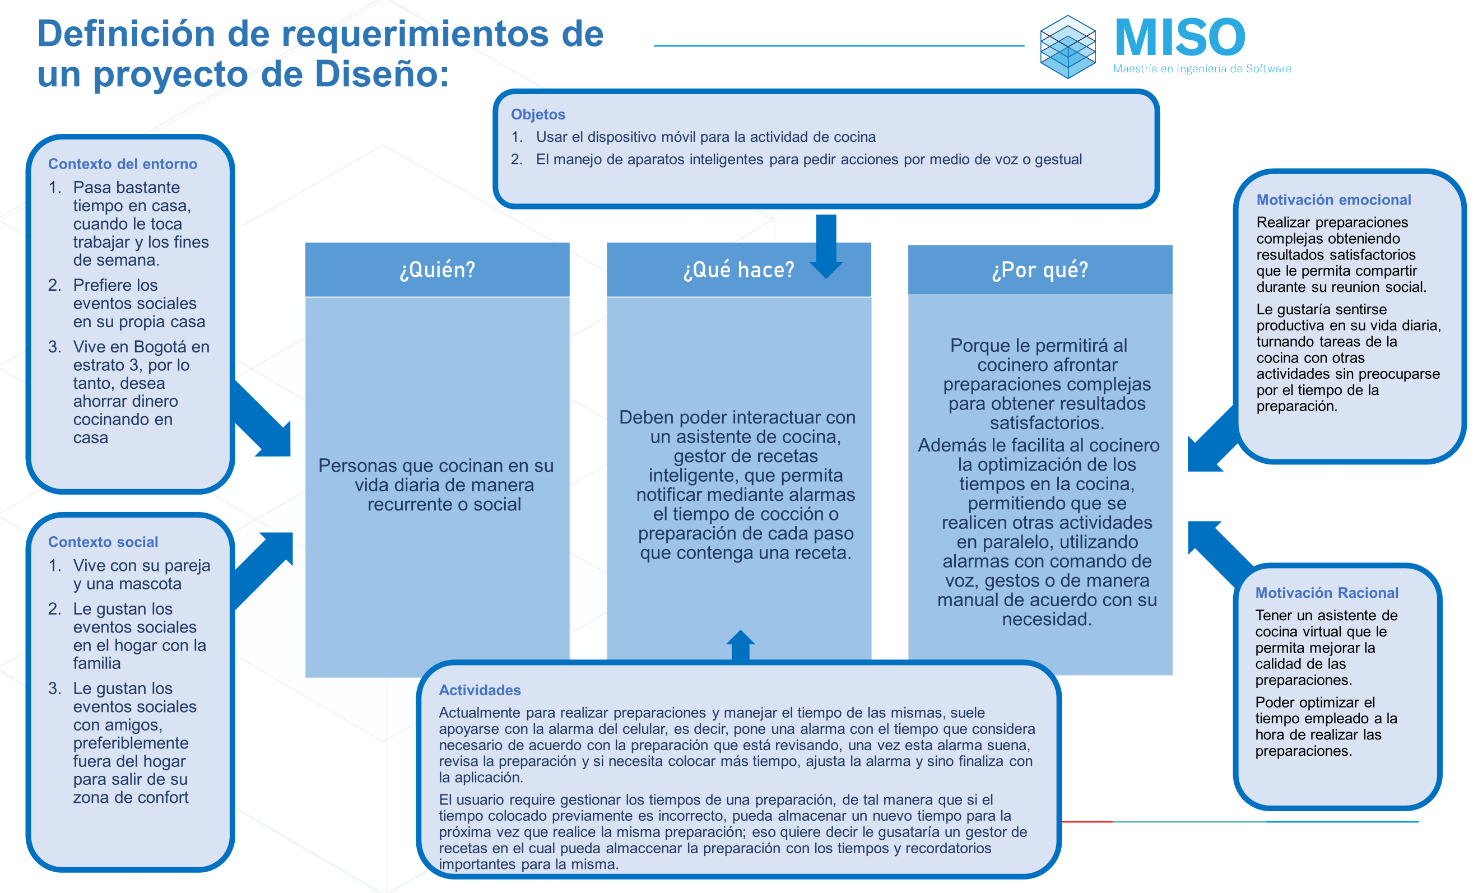
Design Scope

Slide 3

Objetivos UX:
Entender como se ve afectada la vida del usuario con el uso de la aplicación de alarma
Identificar actividades y tareas que realiza el usuario con la aplicación de alarma
Identificar las experiencias que resultan de las actividades y tareas que realiza el usuario con la aplicación de alarma
Identificar las emociones que vive el usuario con la aplicación de alarma
Establecer las necesidades, frustraciones y puntos de dolor. Que los usuarios relacionan con la aplicación de alarma
Enlace entrevista:
https://drive.google.com/file/d/1qi4Oo4s6_N5tRVIp5Z1GrOrzK26eED8e/view?usp=sharing

Slide 4
Actividad AEIOU
Usuario: Angie Viviana Ramirez
Actividades
A que se dedica – Administradora de empresas en una empresa de pensiones y cesantías.
Cuantas horas trabaja al día – 8 horas que incluye 1 hora de almuerzo.
Cuáles son sus pasatiempos – Ir a cine, ir a pueblitos alrededor de Bogotá y compartir con la parejas, amigos y familiares.
Cuáles son las actividades cotidianas que realiza en casa – Trabajar, cocinar las 3 comidas diarias, estudiar para la universidad y descansar.
Espacios
Trabaja en oficina o desde la casa – Trabaja en oficina y en casa.
Cuál es el medio de transporte que usas de la oficina a la casa y que tiempo te gasta – Moto y automóvil, el tiempo en moto es de aproximadamente 10 minutos mientras que en auto es de 20 a 30 minutos.
Los eventos sociales los prefiere en su casa o fuera de ella – Si el evento es familiar prefiere el evento en casa siendo buena anfitriona, mientras que si el evento es con amigos prefiere salir a otros lugares diferentes al hogar.
Donde vive – En Bogotá.
En que estrato vive – Estrato 3.
Interacciones
Con quien vives y cuál es su relación – Con el esposo y una gata.
Le gusta asistir a eventos sociales – Si, para salir de su zona de confort.
Lo eventos sociales normalmente son con amigos o familiares – Con ambos.
Objetos
Que dispositivo móvil utilizas – Utiliza un iPhone.
Que dispositivos o electrodomésticos inteligentes tiene en la casa – Air fryer, Horno, televisores, Alexa y el celular.
Usuarios
Con que frecuencia usas el celular al día – Alta frecuencia, apoya sus labores diarias como trabajar, estudiar, toma de medicamentos y la cocina.

Slide 5

Investigación del problema
Enlace de la entrevista a Viviana Ramirez: https://drive.google.com/file/d/1_CDyuWyS0m-TlM9T0TMFmNyPgN3O6Bva/view?usp=sharing

Slide 6
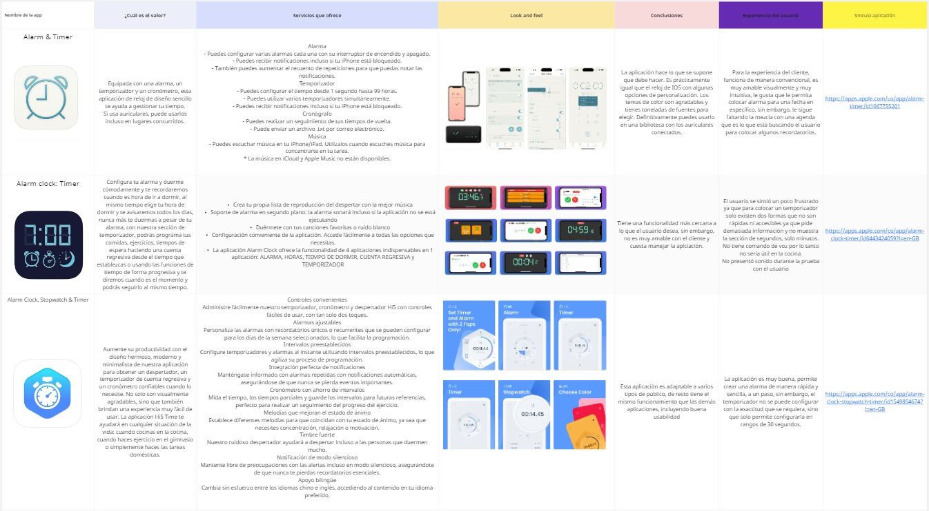
Benchmark

Slide 7
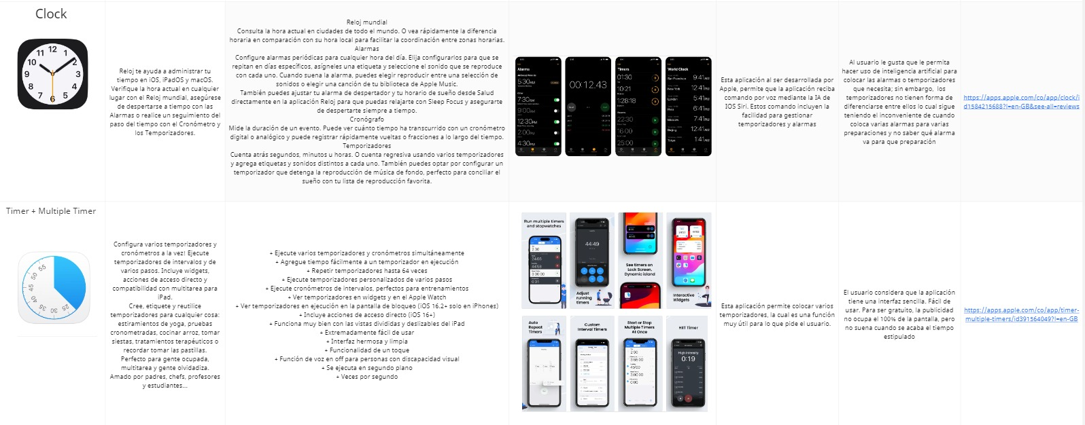
Benchmark

Slide 8
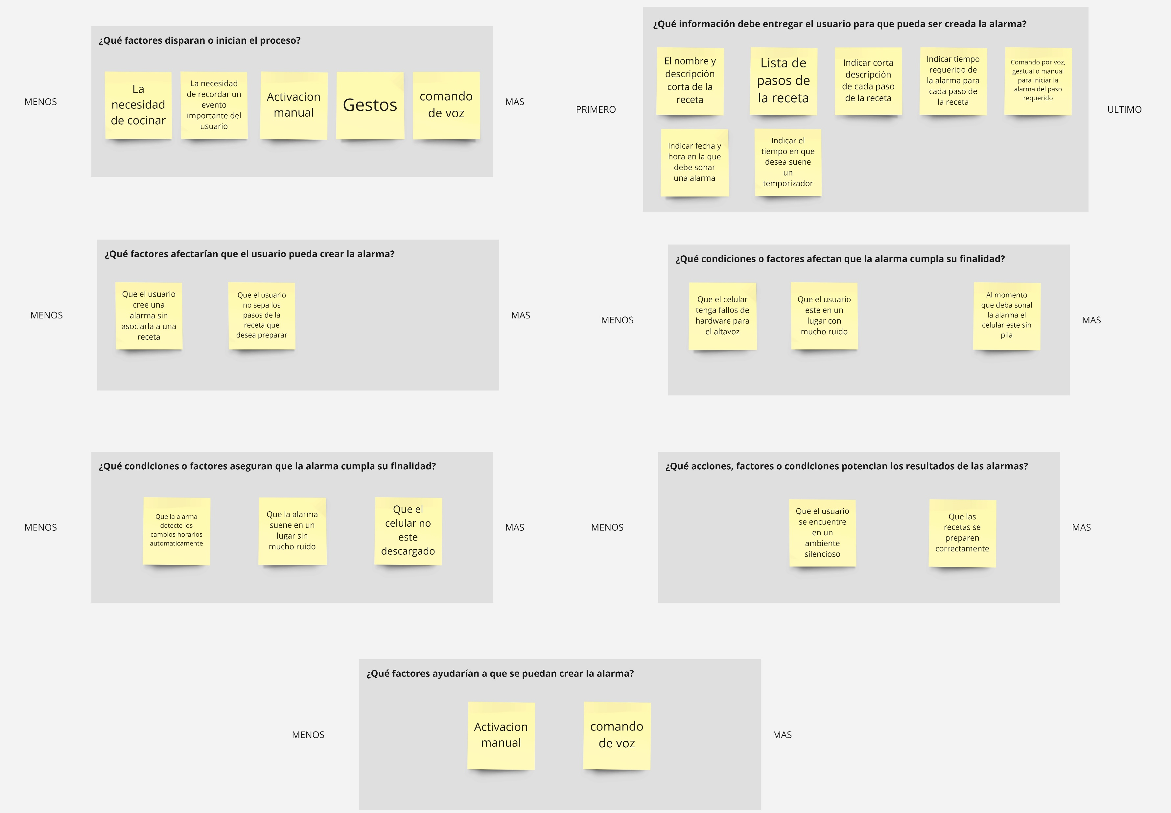
Card Sorting (Antes de validar con el usuario)

Slide 9
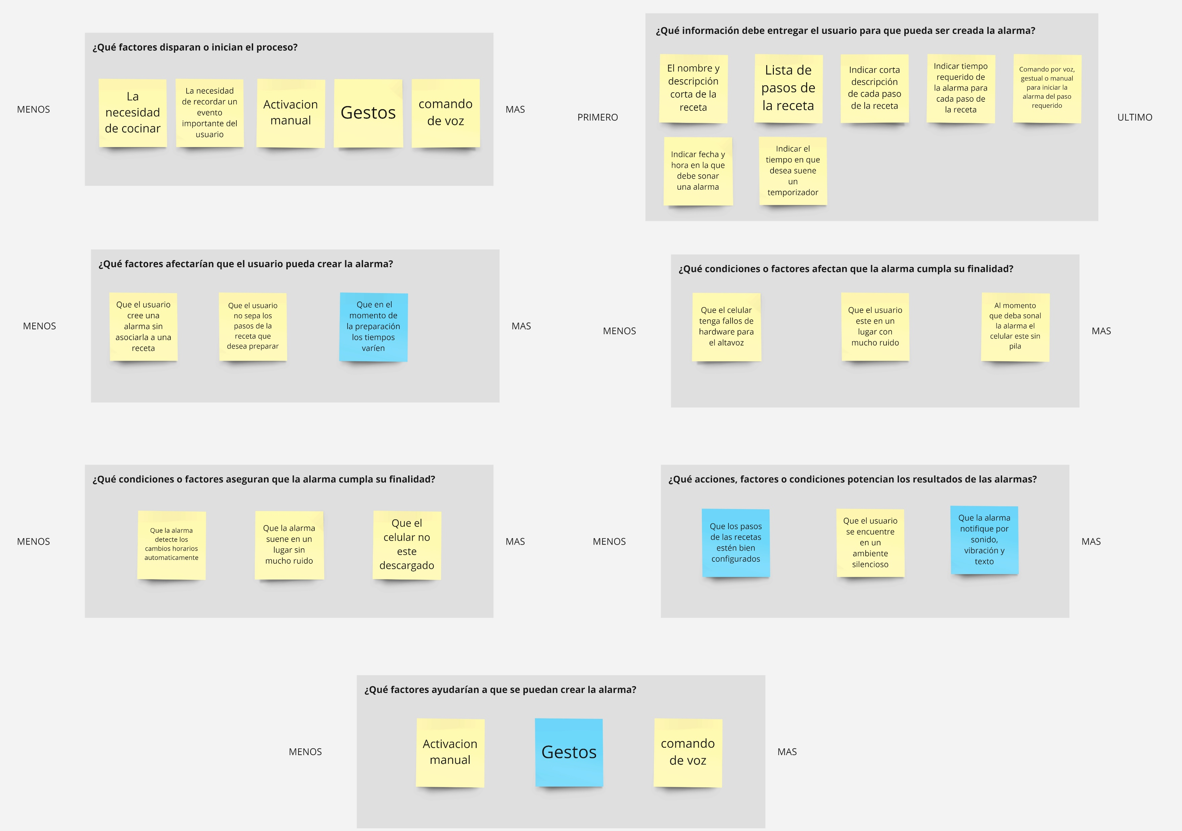
Card Sorting (Después de validar con el usuario)

Slide 10

Descubrimientos y conclusiones
La aplicación de alarma se ha convertido en la ayuda idónea para notificar eventos, trabajos, acciones que los usuarios deben realizar en su día a día. Sin embargo, se queda algunas veces corta cuando se desea llevar su funcionalidad a situaciones diferentes de las presentadas por un despertador.
Asociado a lo anterior, se logró evidenciar que para personas que usan la alarma cuando realizan preparaciones de cocina, presenta algunas incomodidades. Dado a que no pueden identificar las alarmas fácilmente, en ocasiones los temporizadores únicamente permiten configurar su tiempo hasta un detalle de minutos y el usuario necesita segundos.
Se identificó que la aplicación de alarmas puede mejorar si es más accesible con los usuarios, de esta forma surgieron ideas para que la aplicación entendiera comandos de voz o gestuales los cuales permitieran de una forma rápida y fácil configurar una alarma.
Un punto importante a destacar es la frustración que genera la aplicación de alarma en los usuarios cuando su funcionamiento no es el correcto, esto a que implica en su vida diaria consecuencias fuertes como no tomar un medicamento a la hora indicada, faltar a una reunión importante y demás.

Slide 11

Gracias por su atencion

